Slide 1
العمائر الدينية
هي ممارسات معمارية دينية تتعلق بتصميم وبناء أماكن العبادة مثل المساجد والمعابد وهي أماكن مقدسه وأماكن للعباده
هي المساجد التي نقوم بها بالصلوات ومن أشهر المساجد التاريخية في العالم الإسلامي
أهم العمائر الدينية الاسلاميه
المسجد الأقصى
في القدس
المسجد النبوي
في المدينة المنورة
الكعبه المشرفه
في مكه المكرمه

Slide 2
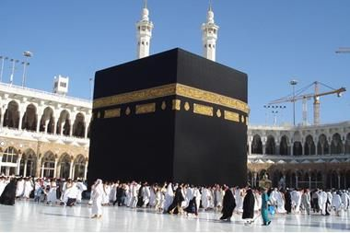
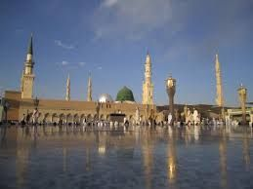
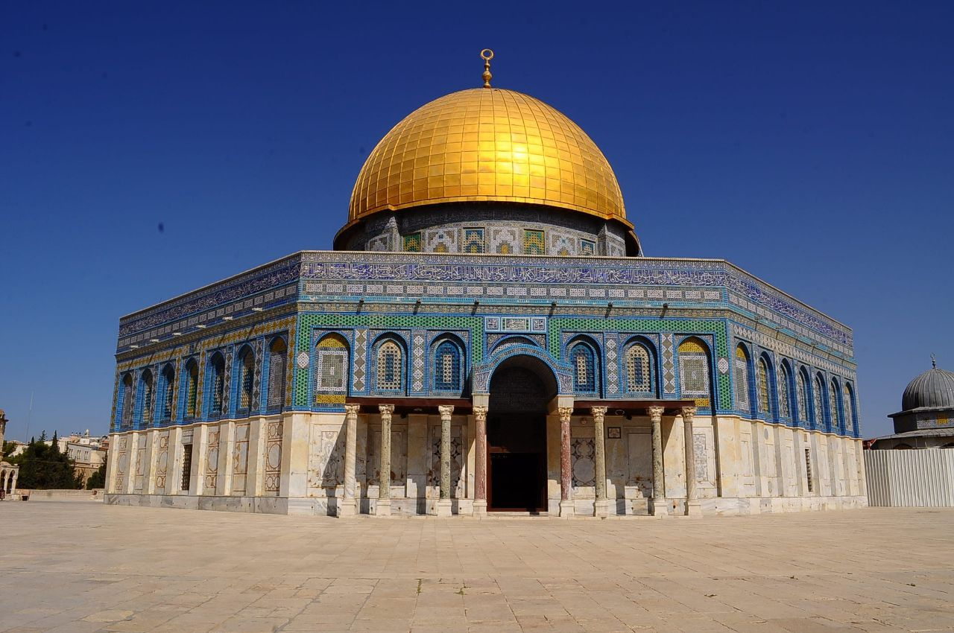
مكه المكرمه
هي مدينة مقدسة لدى المسلمين بها المسجد الحرام والكعبة التي تعد قبلة المسلمين في صلاتهم وفي مقصد المسلمين في موسم الحج والعمره وهو اقدس الاماكن في الارض بالنسبة الى المسلمين
المسجد النبوي
هو اكبر المساجد في العالم وثاني اقدس موقع في الاسلام وهو المسجد الذي بناه النبي محمد (ص) في المدينة المنورة بعد هجرته في السنة الأولى في العمره بجانب بيته بعد بناء مسجد قباء ومر المسجد بعدة توسعات عبر التاريخ
المسجد الأقصى
احد اكبر مساجد العالم واحد المساجد الثلاثه التي يشد المسلمون الرحال اليهم وهو اول القبلتين في الاسلام ويقع داخل البلده القديمه بالقدس في فلسطين

